Slide 1
Русский язык
2 класс

Slide 2
Русский язык
Тема урока:
«Твой, твоя, твоё»

Slide 3
Запишите в тетрадь!
So'zlarni daftarga yozing!
Слова урока
  Чей?
  твой
  Чья?
  твоя́
  Чьё?
  твоё
  Чьи?
  твои́

Slide 4

Дома́шнее зада́ние
чья? моя
чья? моя
чей? мой
чья? моя
чья? моя
чья? моя
чья? моя
чей? мой
чьи? мои

Slide 5



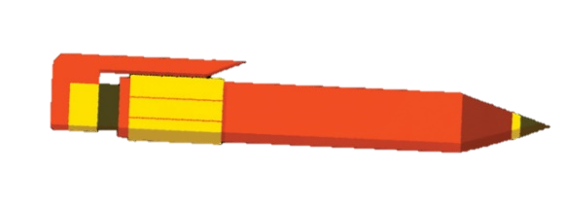
Чита́ем вме́сте
  Чей?
  твой
  Чья?
  твоя́
  Чьё?
  твоё
  Чьи?
  твои́
Твой пена́л.
Твоя́ ру́чка.
Твоё перо́.
Твои́ кни́ги.

Slide 6
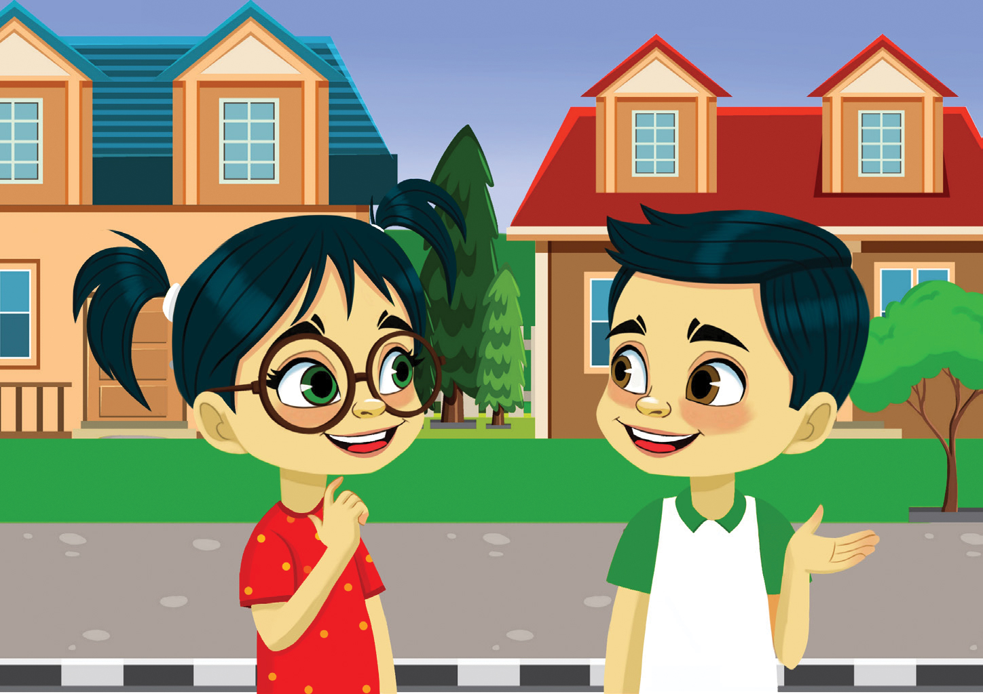



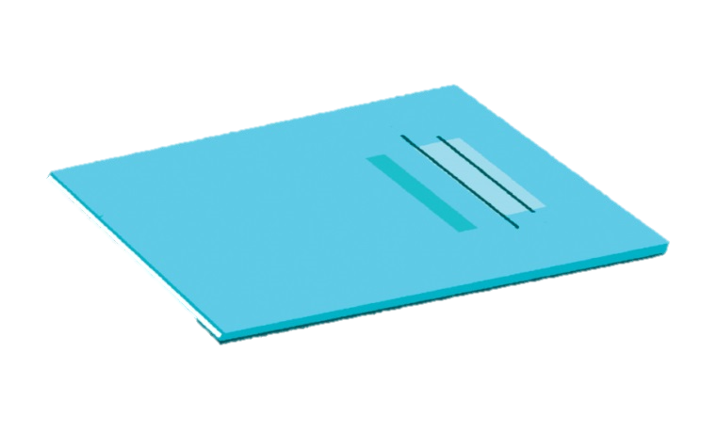
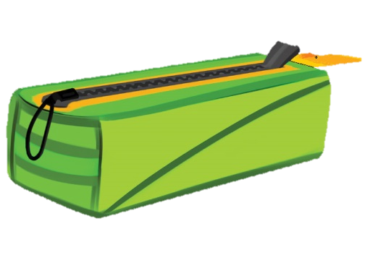

Э́то твоя́ ру́чка?
Нет, э́то не моя́ ру́чка.
Нет, э́то не мой уче́бник.
Э́то твой уче́бник?
Э́то мой пена́л.
Э́то мой пена́л и́ли твой?
Э́то твоя́ тетра́дь?
Нет, э́то не моя́ тетра́дь.
Да, э́то мои́ карандаши́.
Э́то твой портфе́ль?
Нет, э́то не мой портфе́ль.
Э́то твои́ карандаши́?

Slide 7
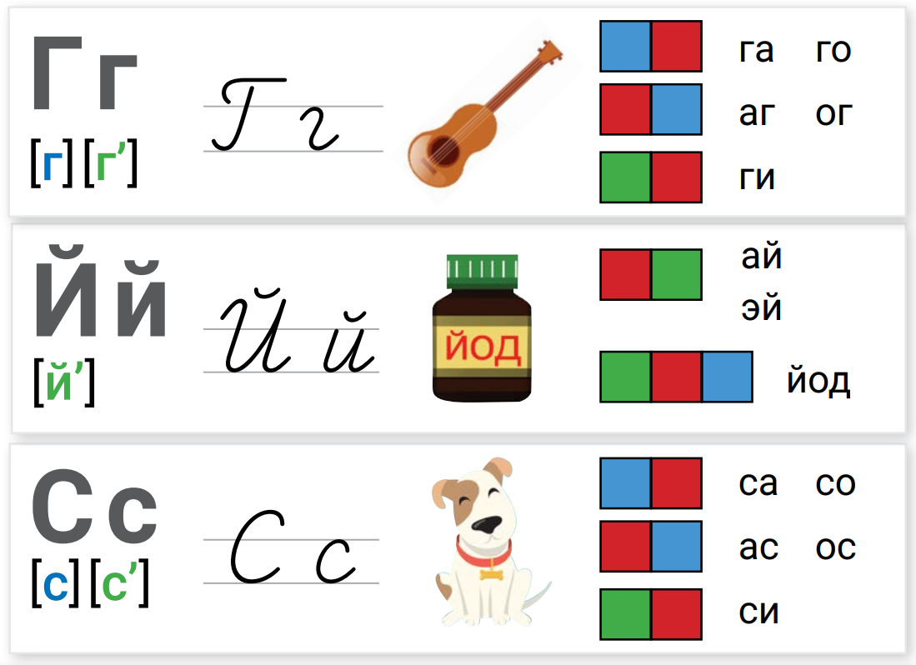
Чита́ем вме́сте

Slide 8




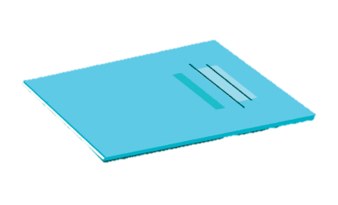

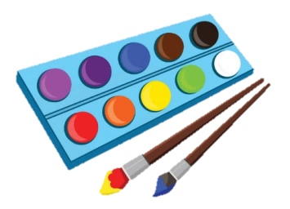
Чита́ем вме́сте
Э́то твой́ рюкза́к?
Э́то твой каранда́ш?
Э́то твоя́ лине́йка?
Э́то твоя́ кни́га?
Э́то твоя́ тетра́дь?
Э́то твой пенал?
Э́то твои́ кра́ски и ки́сточки?
Да, это мой рюкза́к.
Да, это мой каранда́ш.
Да, это моя́ лине́йка.
Да, это моя́ кни́га.
Да, э́то моя́ тетра́дь.
Да, э́то мой пена́л.
Да, э́то мои́ кра́ски и ки́сточки.

Slide 9
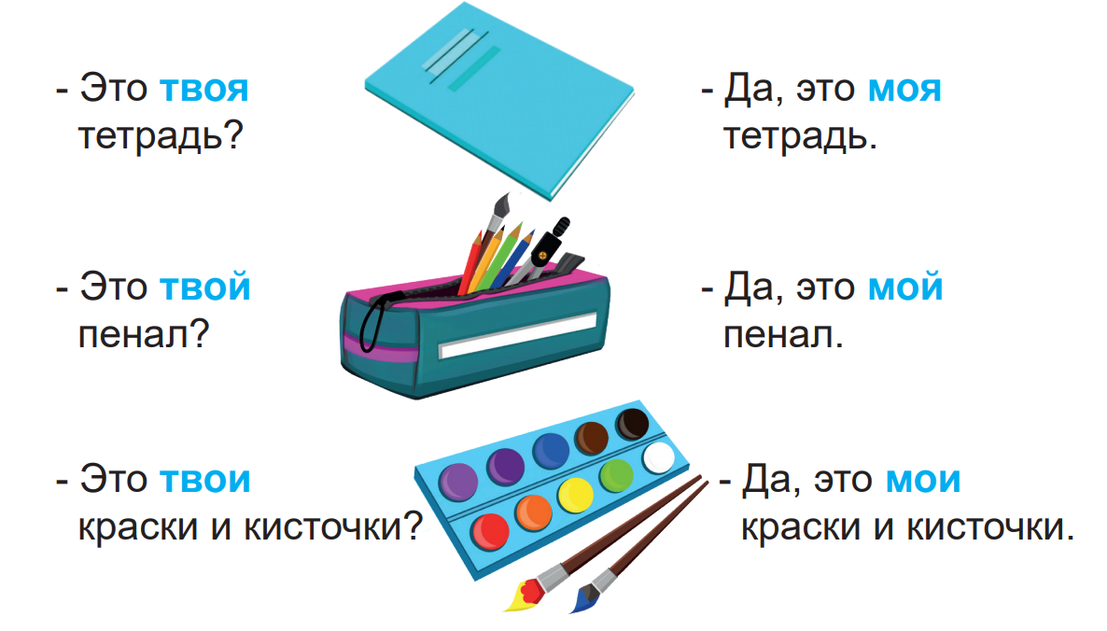
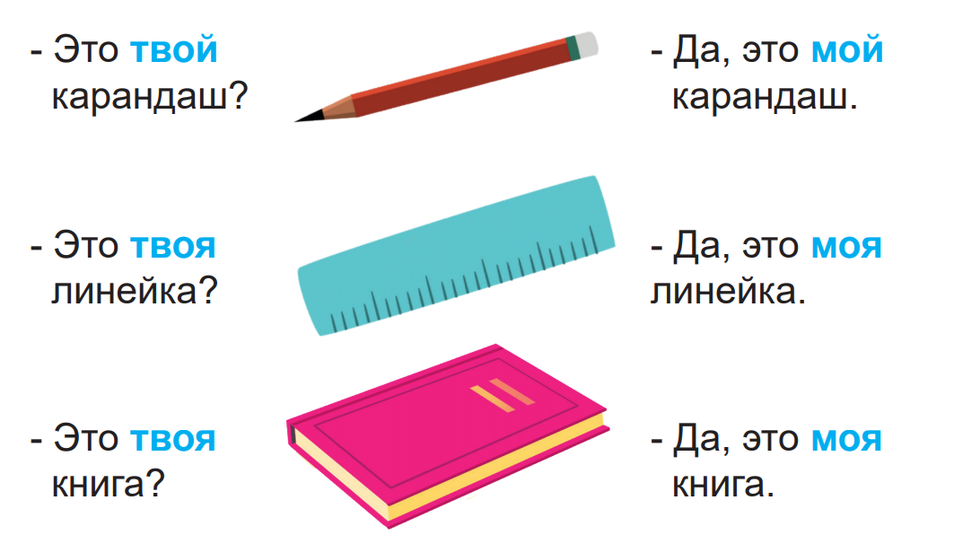
Дома́шнее зада́ние
Взро́слый спра́шивает, ребёнок отвеча́ет

Slide 10

Спасибо!
До встречи на следующем уроке!

